Slide 1
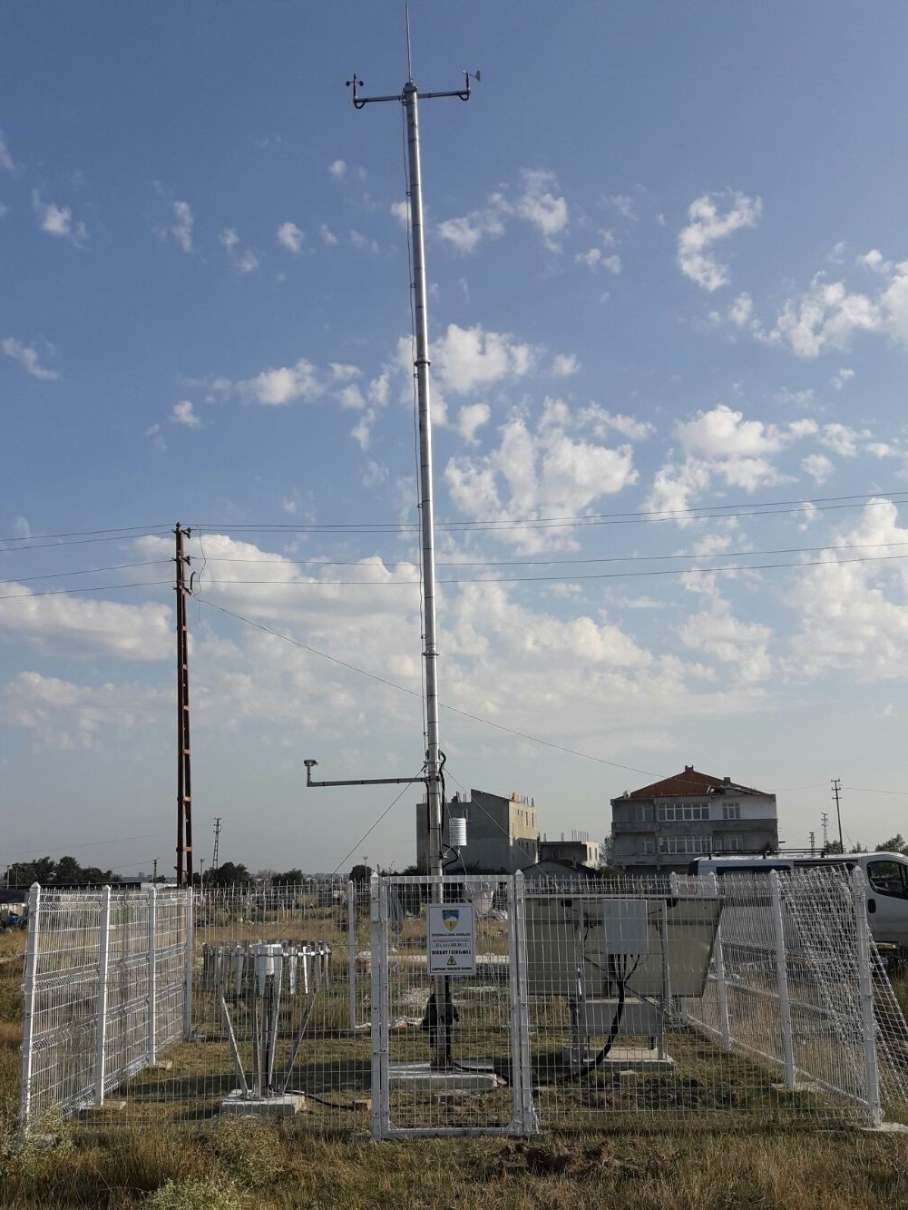
METEOROLOJİ İL MÜDÜRLÜĞÜ
1- Muratlı Omgi
YATIRIMIN ADI | YERİ | BAŞLANGIÇ TARİHİ | BİTİŞ TARİHİ | TUTAR(TL)
Muratlı Omgi | Muratlı | 2014 | 2014 | 60.000

Slide 2
METEOROLOJİ İL MÜDÜRLÜĞÜ
2- Saray Omgi
YATIRIMIN ADI | YERİ | BAŞLANGIÇ TARİHİ | BİTİŞ TARİHİ | TUTAR(TL)
Saray Omgi | Saray | 2014 | 2014 | 60.000

Slide 3
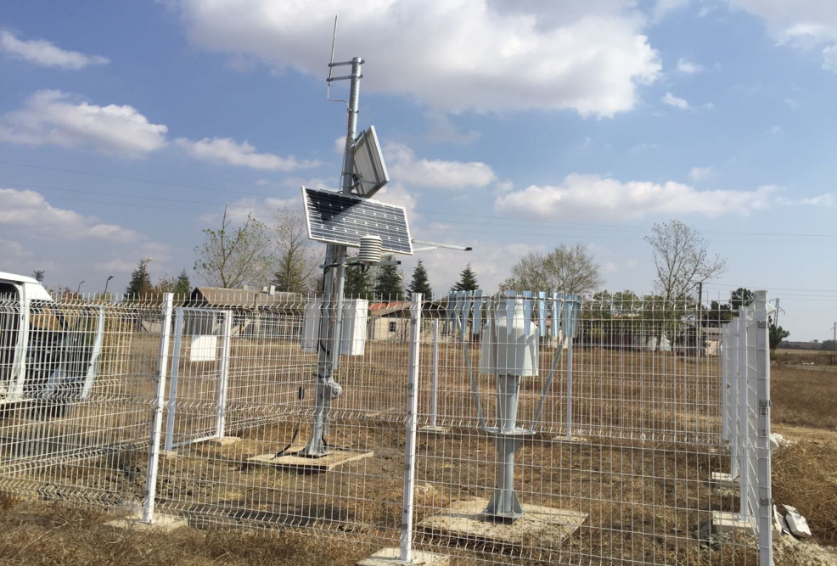
METEOROLOJİ İL MÜDÜRLÜĞÜ
3- Süleymanpaşa (Banarlı) Omgi
YATIRIMIN ADI | YERİ | BAŞLANGIÇ TARİHİ | BİTİŞ TARİHİ | TUTAR(TL)
Süleymanpaşa (Banarlı) Omgi | Süleymanpaşa | 2016 | 2016 | 60.000

Slide 4
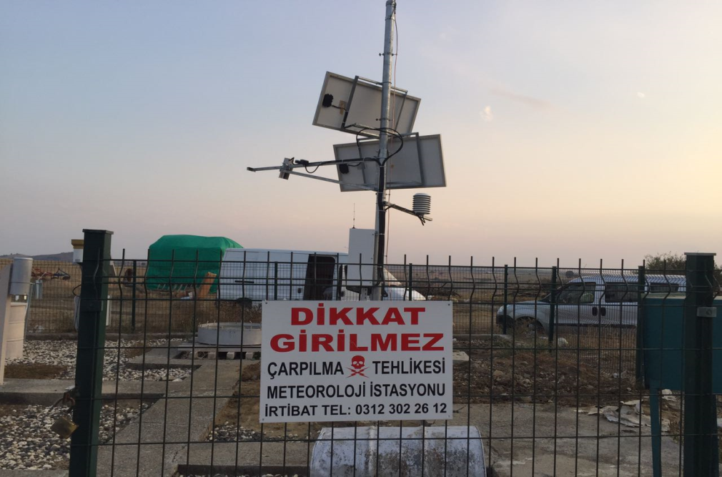
METEOROLOJİ İL MÜDÜRLÜĞÜ
4- Malkara (Doğanköy) Omgi
YATIRIMIN ADI | YERİ | BAŞLANGIÇ TARİHİ | BİTİŞ TARİHİ | TUTAR(TL)
Malkara (Doğanköy) Omgi | Malkara | 2016 | 2016 | 60.000

Slide 5
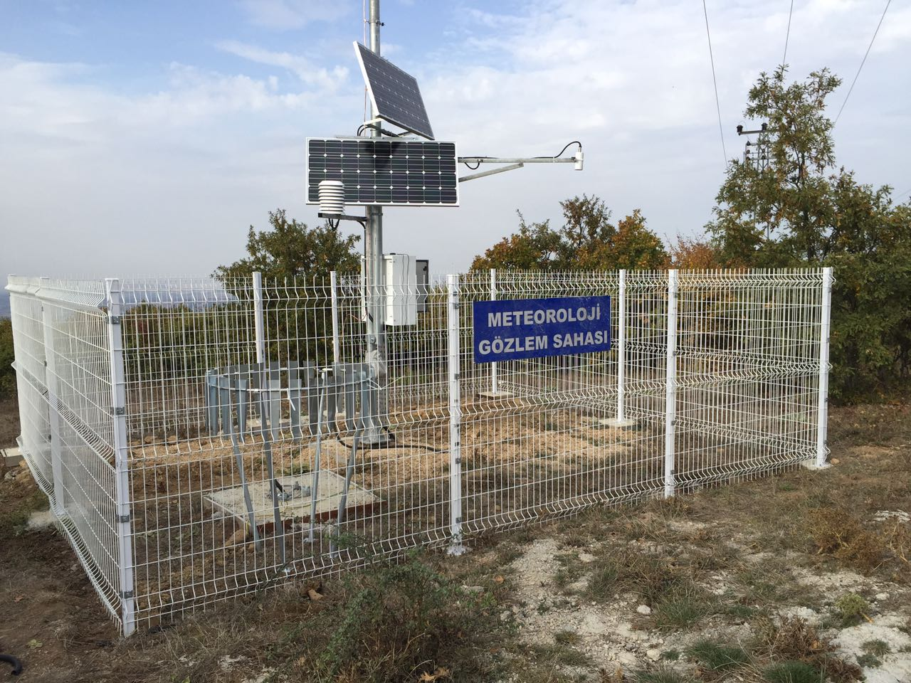
METEOROLOJİ İL MÜDÜRLÜĞÜ
5- Şarköy (Ganos) Omgi
YATIRIMIN ADI | YERİ | BAŞLANGIÇ TARİHİ | BİTİŞ TARİHİ | TUTAR(TL)
Şarköy (Ganos) Omgi | Şarköy | 2016 | 2016 | 60.000

Slide 6
METEOROLOJİ İL MÜDÜRLÜĞÜ
6- Kapaklı Omgi
YATIRIMIN ADI | YERİ | BAŞLANGIÇ TARİHİ | BİTİŞ TARİHİ | TUTAR(TL)
Kapaklı Omgi | Kapaklı | 2017 | 2017 | 60.000

Slide 7
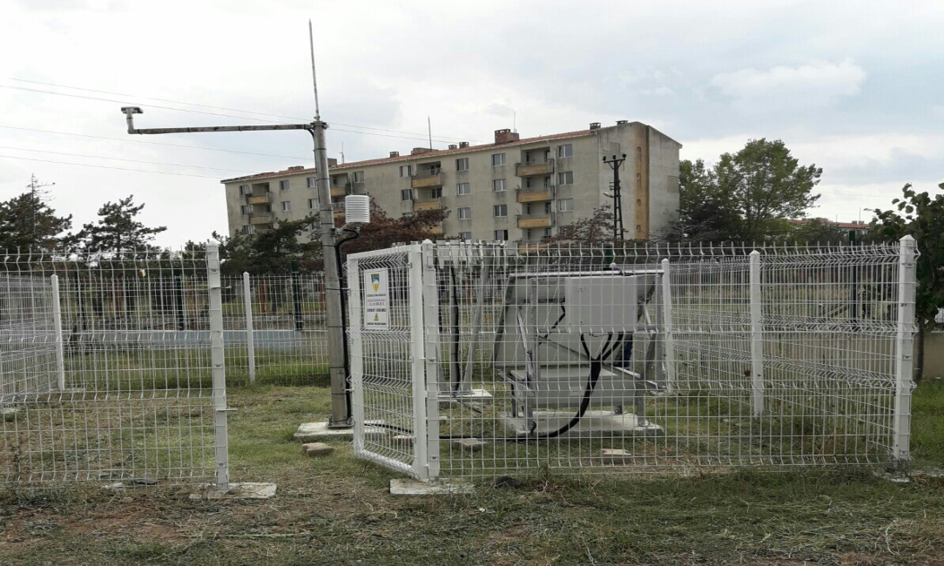
METEOROLOJİ İL MÜDÜRLÜĞÜ
7- Ergene (Ulaş) Omgi
YATIRIMIN ADI | YERİ | BAŞLANGIÇ TARİHİ | BİTİŞ TARİHİ | TUTAR(TL)
Ergene (Ulaş) Omgi | Ergene | 2017 | 2017 | 60.000

